Slide 1

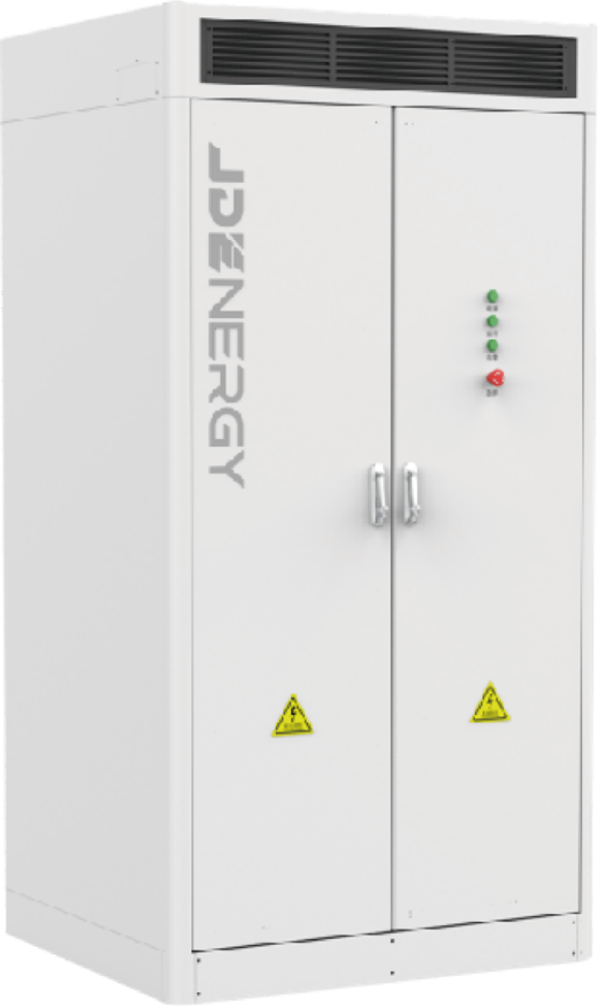
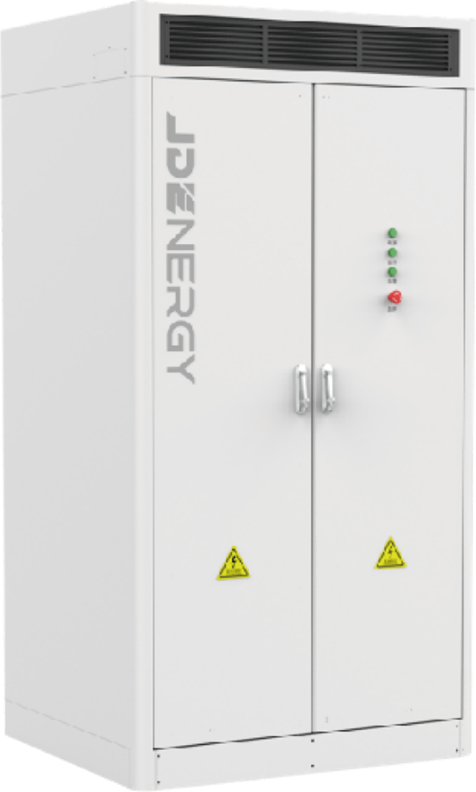
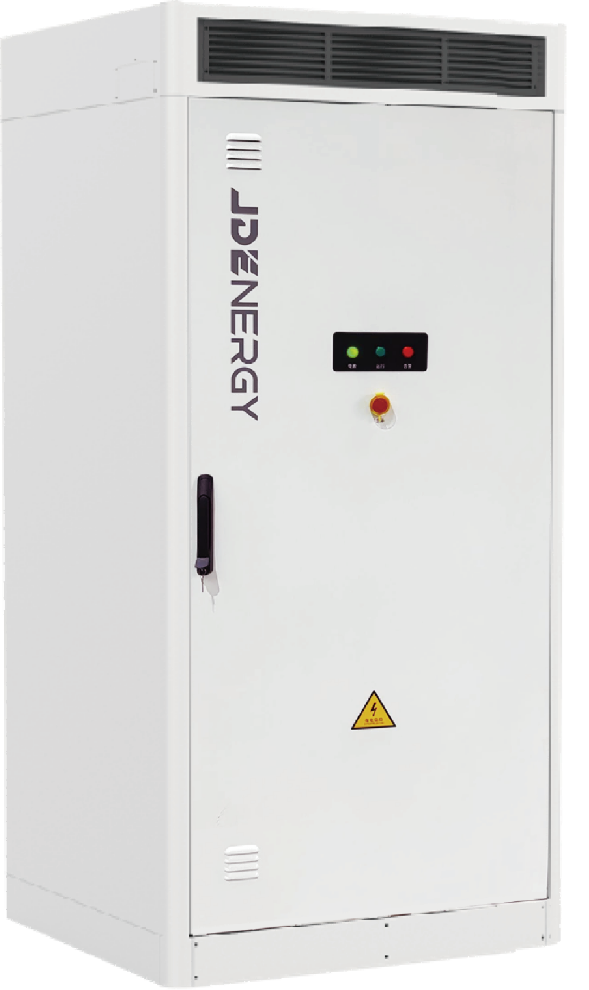
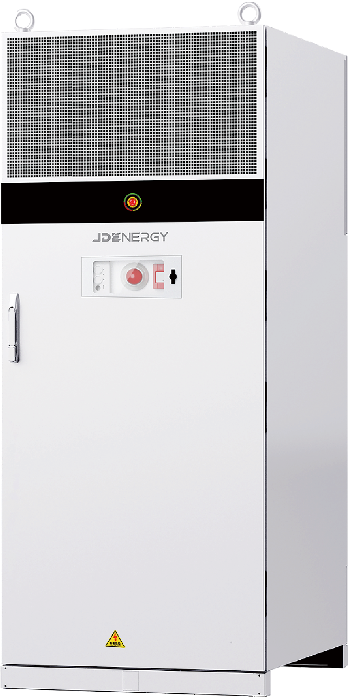
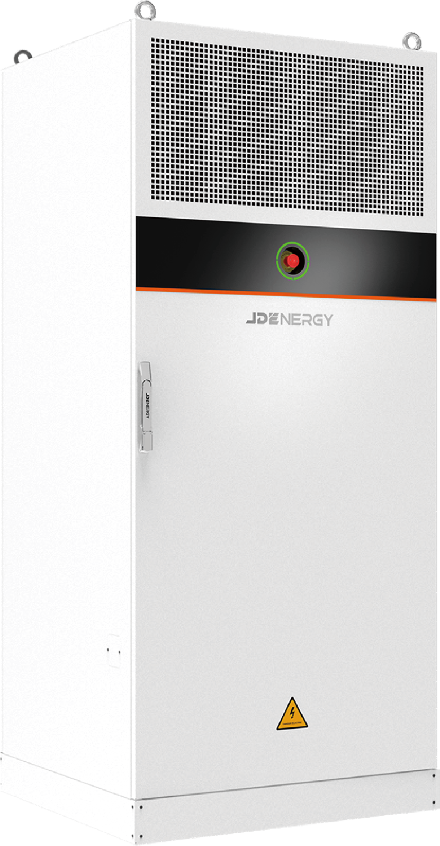





创新驱动未来 进化引领变革
工商业低压并网产品
2021
2022
2023
2024
2024
全球首款“All in One"理念
模块化储能产品
引领行业发展
储能系统
从工程化到产品化
重塑储能系统集成标准
能量密度
全行业领先
全新支持电力现货
可自进化的储能产品
光储一体
开启绿色未来
先行
创新
进化
引领
让稳定的清洁电力惠及每一个人！

Slide 2
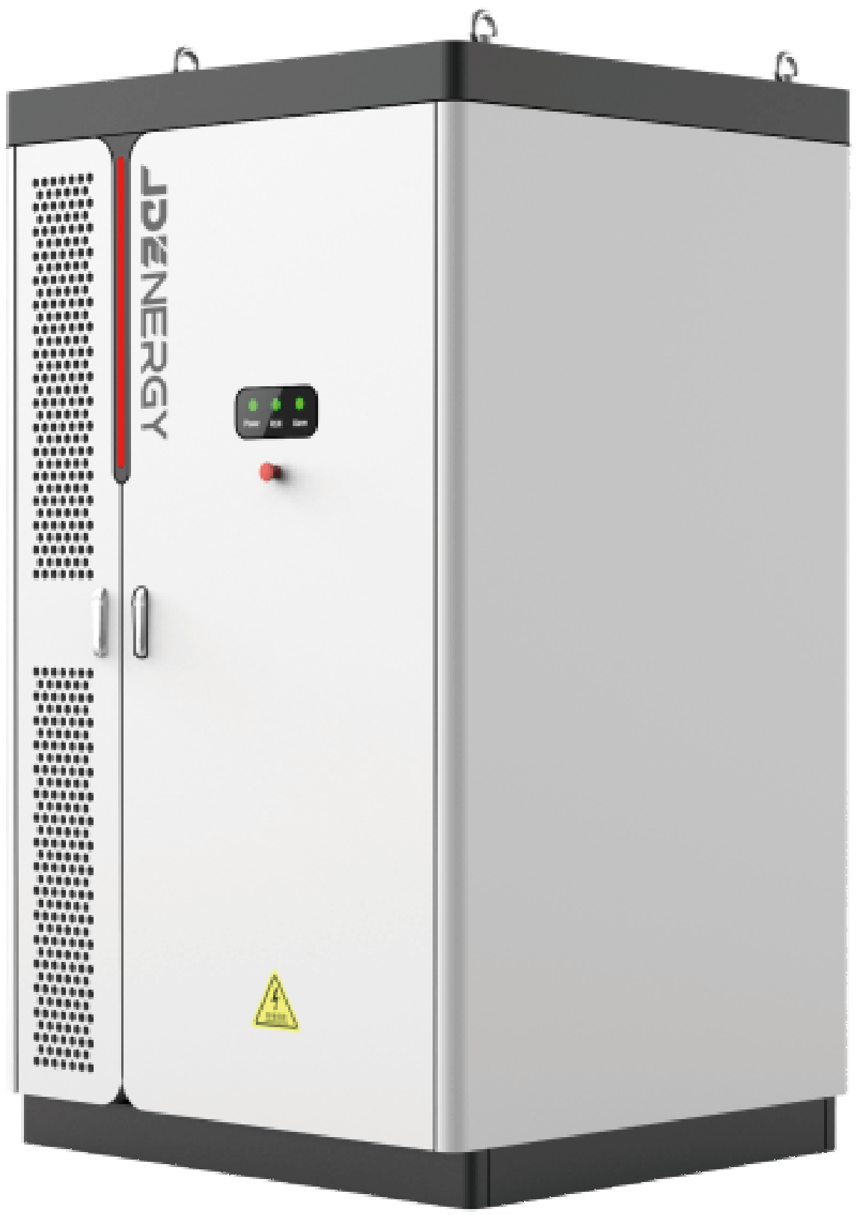
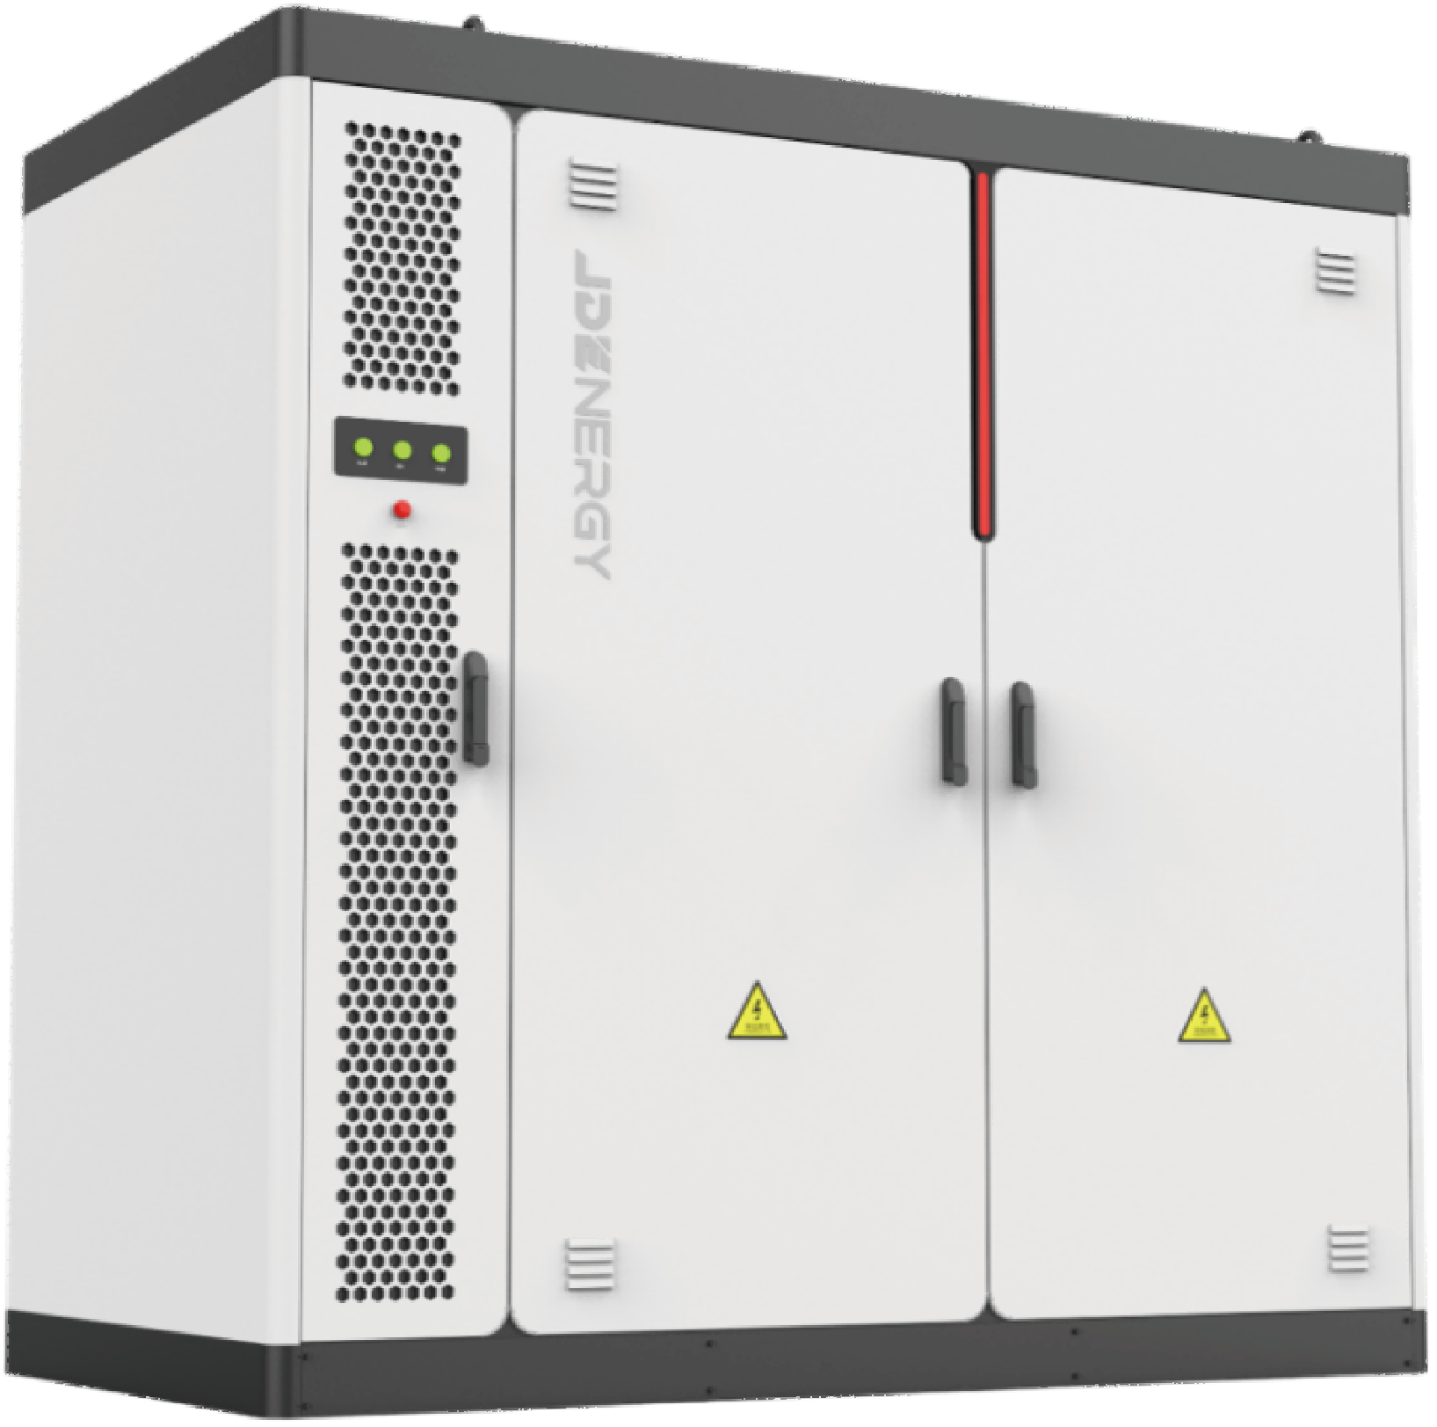
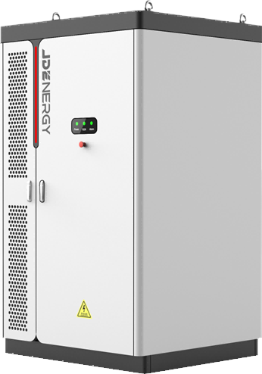
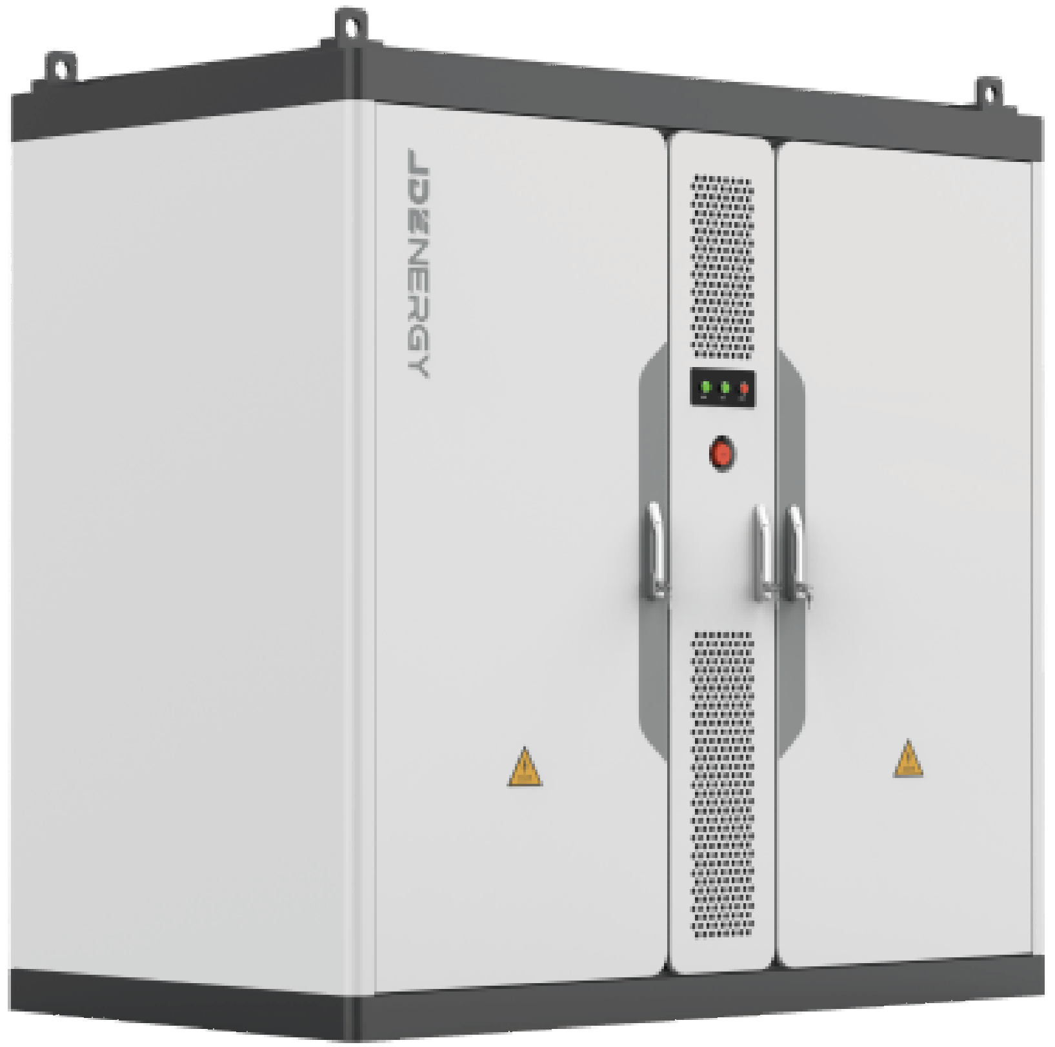
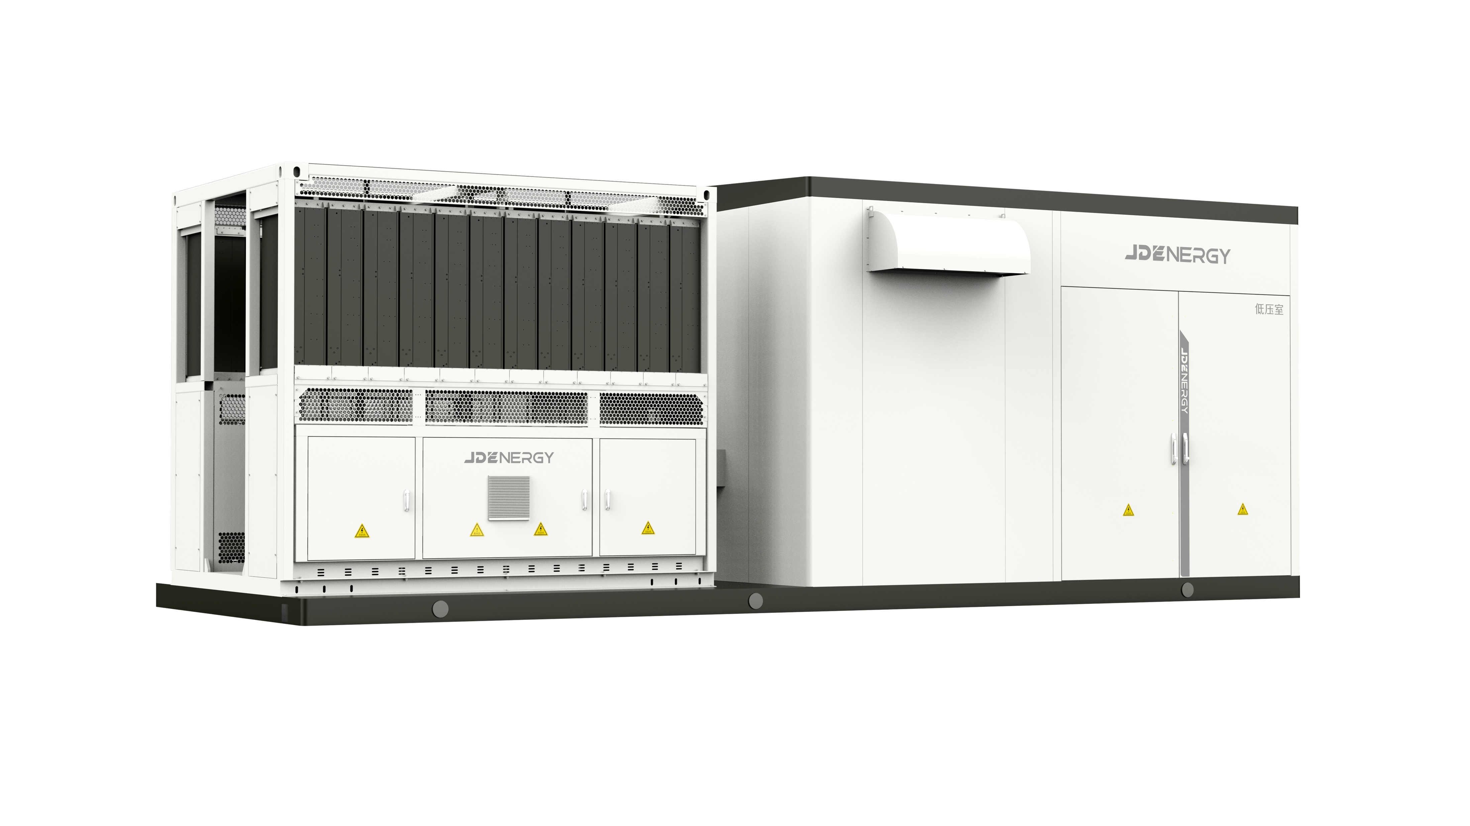
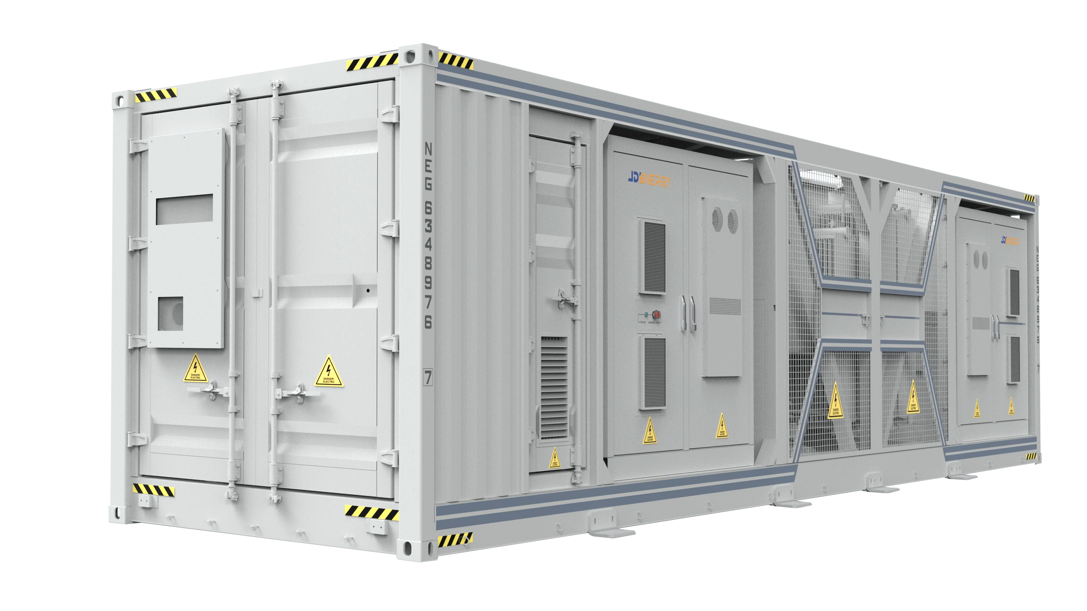





创新驱动未来 进化引领变革
源网测中压并网产品
2022
2023
2023
2023
2024
2025
应用于全球
首个百兆瓦时
模块化储能电站
应用于深圳
最大体量用户侧
长时储能电站
钢铁行业+储能
华北地区最大的用户侧
分布式模块化储能项目
全“芯”升级
行业内唯一小机
具备整站构网能力
应用于国内最大构网型
储能电站之一
应用于国内最大构网型
储能电站之一
先行
创新
进化
引领
让稳定的清洁电力惠及每一个人！

